Slide 1
冬期インターン課題 - アプリ編 -

Slide 2
インターンの目的
システム開発業務における 「プロ」と 「アマチュア」のちがいを理解する
「設計」 「コーディング」の 基礎技術を修得する

Slide 3
プロとアマチュアの違いとは
はじめに

Slide 4
プロとアマチュアの違いとは
品質の追求
時間のかけどころ
可読性
期待しない条件下での動作

Slide 5
プロとアマチュアの違いとは
品質の追求
バグ
正常に動作するのは当たり前
異常発生時の対応によって品質が決まる
パフォーマンス
省メモリ
処理速度
拡張性
仕様変更などにより、追加（削除）が発生
ロジックを変えずに変更

Slide 6
プロとアマチュアの違いとは
時間のかけどころ
設計
フローチャート、関数の構成・処理
実装
コーディング
まずは、設計で品質を高める
未然のバグ解消
仕様変更などに対して柔軟に対応が可能

Slide 7
プロとアマチュアの違いとは
時間のかけどころ(状況に応じた方法が大切)
スマートフォンアプリ
早くリリース
→ 頻繁に改修・機能追加など
車・金融・医療システム
バグ発生 ＝ 大問題
→ 生命に関わる，社会問題

Slide 8
プロとアマチュアの違いとは
可読性
複数人が関わる
レビュー・担当者の変更
→ 誰が読んでも理解出来る
再現性
バグ対応・実装変更
→ 数ヶ月、数年前に実装したものの変更
（自分で実装したものでも、 期間が空くと別人が書いたものと同じに）

Slide 9
プロとアマチュアの違いとは
可読性の上昇(一例)
関数・変数の命名規則
誰が呼んでも理解できるように
コーディング規約
コメント
プレフィックス
インデント

Slide 10
プロとアマチュアの違いとは
可読性
綺麗なコードを書くように意識する
for(i=0; i<5; i++) {
if(i<3) {
for(j=0; j<5; j++) {
if(j==0) {
}
else if(j!=1) {
}
}
}
else {
}
}
for(i=0; i<5; i++) {
if(i<3) {
for(j=0; j<5; j++) {
if(j==0) {
}
else if(j!=1) {
}
}
}
else {
}
}

Slide 11
プロとアマチュアの違いとは
期待しない条件下での動作
フォールセーフ
switch(pedal) {
/* クラッチ */
case Clutch:
doClutching();
break;
/* ブレーキ */
case Brake:
speedDown();
break;
/* アクセル */
default:
speedUp();
break;
}
switch(pedal) {
/* クラッチ */
case Clutch:
doClutching();
break;
/* アクセル */
case Accel:
speedUp();
break;
/* ブレーキ */
default:
speedDown();
break;
}

Slide 12
アプリ概要
インターン課題

Slide 13
概要
【今回作成するアプリについて】
ECサイトのネイティブアプリを 製作する。
ウォーターフォールモデルでの、 内部設計・プログラミング・テスト を実施する。

Slide 14
【補足】ウォーターフォールモデル
Ⅲ. 内部設計（詳細設計）
システムの構造や仕様をプログラム単位に分割し、動作を定義していく工程。
Ⅳ. 開発（プログラミング）
設計書をもとに実装（プログラミング）を行う工程。
Ⅱ. 外部設計（基本・機能設計）
製作するアプリのシステム要件・業務要件をまとめる工程。
Ⅴ. テスト
実装されたプログラムの動作確認を行う工程。
開発するアプリケーションの機能と目的、対象範囲のまとめる工程。
Ⅰ. 要件定義

Slide 15
要件定義
インターン課題

Slide 16
Ⅰ．要件定義
商品の購入の流れ
商品を検索。
欲しい商品をカートに入れる。
カートに入っている商品を確認する。
購入の確認を行い、購入完了。
1
4
3
2

Slide 17
Ⅰ．要件定義
清算の条件
消費税は8%
税込3000円以上で送料無料
3000円未満は送料として350円を 税込価格に加算
税抜合計の100円毎にポイントが 1ポイントずつ貯まる。
ポイントは1000ポイントで税抜き価格から1000円分の割引として使える。
毎月20,30日は税抜き価格から5%OFF

Slide 18
外部設計（画面設計）
インターン課題

Slide 19

Ⅱ．外部設計（画面設計）
【開発環境】
対象端末
Android 5.0/5.1 Lollipop 以上
実装
使用言語：Java
開発環境：Android Studio

Slide 20
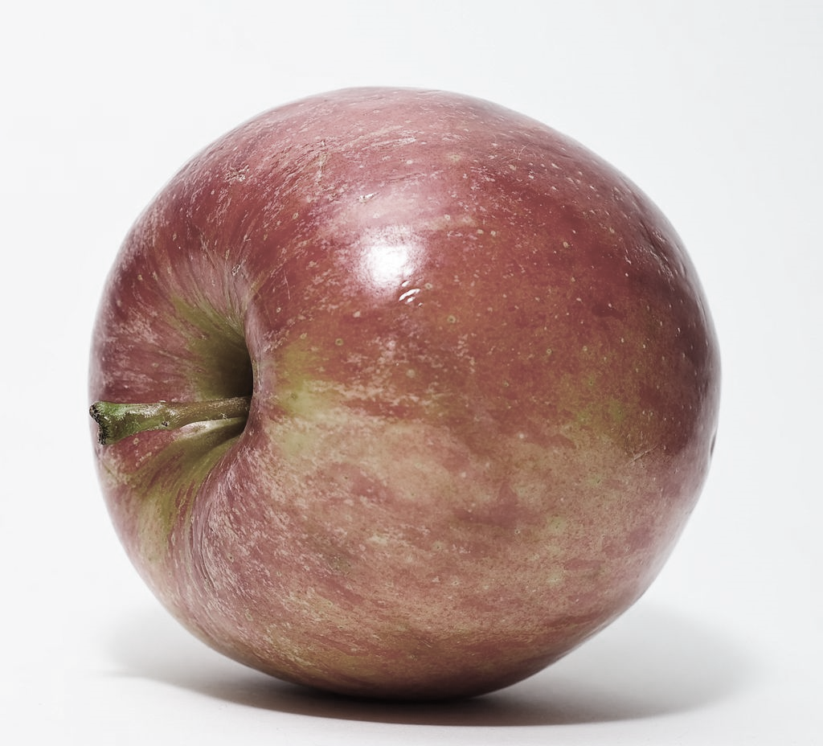
Ⅱ．外部設計（画面設計）
商品一覧画面
商品一覧
商品枠内
3
1
2
4
りんご
5
購入
 | 論理名 | 物理名
１ | タブ | tab
２ | 商品枠
３ | 商品写真
４ | 商品名
5 | 購入ボタン

Slide 21
Ⅱ．外部設計（画面設計）
購入確認画面
1
 | 論理名 | 物理名
１ | タブ | tab
２ | 商品枠
３ | 商品写真
４ | 商品名
5 | 購入ボタン

Slide 22
Ⅱ．外部設計（画面設計）
購入確認ダイアログ
 | 論理名 | 物理名
１ | タブ | tab
２ | 商品枠
３ | 商品写真
４ | 商品名
5 | 購入ボタン

Slide 23
内部設計
インターン課題

Slide 24
設計・コーディング技術
設計するにあたり必要な知識
フローチャート書き方ルール
MVCモデルによる開発

Slide 25
課題
【課題】
清算のフローチャートを作成せよ
フローチャートに基づき、 与えられたプログラムを変更せよ。

Slide 26
設計・コーディング技術
フローチャート
開始・終了
条件分岐
no
yes
処理（表示・値設定など）
繰り返し

Slide 27
設計・コーディング技術
【フローチャートの描き方】
車のペダルのシステム
開始
ペダル情報を取得
クラッチ
ペダルの判定
その他
アクセル
クラッチ処理
加速
ブレーキ
終了

Slide 28
実装（プログラミング）
インターン課題

Slide 29
設計・コーディング技術
関数
ハンドラ
入力が発生した時に呼ばれる関数
・左または右キーを押す（表示画面変更）
今回のハンドラは以下の１つ
画面切替ハンドラ

Slide 30
設計・コーディング技術
画面切替ハンドラ
画面切替操作を行った際にコール
viewId_e
Intern00x00x::internKeyProcess(viewId_e viewId, keyId_e keyId)
パラメーター
viewId 現在表示中の画面
型：viewId_e 画面ごとに割り当てるID
keyId 押下したボタン（右 または 左）
型：keyId_e キーごとに割り当てるID
戻り値
遷移先の画面ID

Slide 31
課題（仕様変更）
【課題（仕様変更）】
仕様変更で従来の無料会員に追加して、 有料会員の登録区分が追加された。
新たに追加する有料会員の清算は 次のスライドの内容とする。

Slide 32
Ⅰ．要件定義
有料会員の清算の条件
消費税は8%
送料は常時無料。
税抜合計の100円毎にポイントが 2ポイントずつ貯まる。
ポイントは1000ポイントで1000円分の 割引として使える。
毎月20,30日は税抜き価格から10%OFF

Slide 33
課題（仕様変更）
【課題（仕様変更）】
清算のフローチャートを作成せよ
フローチャートに基づき、 与えられたプログラムを変更せよ。

Slide 34
設計・コーディング技術
課題（仕様変更）
プログラムに仕様変更が生じ、本来、1画面追加であったが 2画面追加することとなった
フローチャートを作成せよ
フローチャートに基づき、 与えられたC言語のプログラムを変更せよ

Slide 35
テスト
インターン課題

Slide 36
設計・コーディング技術
設計・実装
実機での動作確認

Slide 37
設計・コーディング技術
動作の流れ
画面切替操作
開始
画面切替ハンドラ (internKeyProcess)
終了

Slide 38
設計・コーディング技術
型の定義
viewId_e
keyId_e
intern00x00x.h参照
typedef enum {
VIEW_UNKNOWN,
VIEW_1ST,
VIEW_2ND,
VIEW_3RD,
} viewId_e;
typedef enum {
KEY_UNKNOWN,
KEY_LEFT,
KEY_RIGHT,
} keyId_e;
例）画面の判定
if(viewId == VIEW_1ST) { }

Slide 39
設計・コーディング技術
設計・実装
実機での動作確認

Slide 40
設計・コーディング技術
課題（仕様変更）
プログラムに仕様変更が生じ、本来、1画面追加であったが 2画面追加することとなった
フローチャートを作成せよ
フローチャートに基づき、 与えられたC言語のプログラムを変更せよ

Slide 41


設計・コーディング技術
変更内容３（仕様変更）
左右のキーを押したとき、別の画面が表示 されるようにしたい
新規追加
右キー
右キー
オリエンタルインフォーメイションサービス
住所
〒220-6118
神奈川県横浜市西区みなとみらい2-3-3
クイーンズタワーB 18階
電話番号
045-228-3505
創立
1978年 9月 12日
従業員数
125名 (2016年06現在)
左キー
左キー

Slide 42
設計・コーディング技術
追加課題
追加画面数が100画面の場合の処理の設計を行う
制限
画面数の変更（追加・削除）が発生しても 設計（フローチャート）に変更が不要であること
if文, switch文などの条件分岐を増やさないこと
※100通り全ての条件分岐を作成する では×
フローチャートを作成せよ
フローチャートに基づき、 与えられたC言語のプログラムを変更せよ
※実装は3画面で行うこと

Slide 43
設計・コーディング技術
設計・実装
実機での動作確認

Slide 44
設計・コーディング技術
実装（模範解答）
画面IDに対応する切替画面や通知方法の テーブルを作成する
typedef struct {
viewId_e viewId; /* 画面ID */
viewId_e leftViewId; /* 左キー押下時の画面ID */
viewId_e rightViewId; /* 右キー押下時の画面ID */
} viewInfo_t;
表示中の画面 | 左キー押下時の画面 | 右キー押下時の画面

Slide 45
設計・コーディング技術
実装（模範解答）
画面IDに対応する切替画面や通知方法の テーブルを作成する
static const viewInfo_t viewInfoList[] = {
{
VIEW_1ST,
VIEW_UNKNOWN,
VIEW_2ND,
},
{
VIEW_2ND,
VIEW_1ST,
VIEW_3RD,
},
{
VIEW_3RD,
VIEW_2ND,
VIEW_UNKNOWN,
},
};

Slide 46
設計・コーディング技術
実装（模範解答）
画面IDに対応する切替画面や通知方法の テーブルを作成する
{ // 左画面
VIEW_1ST,
VIEW_UNKNOWN,
VIEW_2ND,
},
{ // 中央画面
VIEW_2ND,
VIEW_1ST,
VIEW_3RD,
},
{ // 右画面
VIEW_3RD,
VIEW_2ND,
VIEW_UNKNOWN,
},
表示中の画面 | 左キー押下時の画面 | 右キー押下時の画面
左画面 | なし | 中央画面
中央画面 | 左画面 | 右画面
右画面 | 中央画面 | なし

Slide 47
設計・コーディング技術
実装（模範解答）
画面切替後の画面を取得する処理
viewId_e
Intern001001::internKeyProcess(viewId_e viewId, keyId_e keyId)
{
viewId_e next = VIEW_UNKNOWN;
const viewInfo_t *viewInfo = NULL;
uint8_t i = 0;
/* 表示中の画面IDを探す */
for (i = 0; i < viewInfoListSize; i++) {
if (viewInfoList[i].viewId == viewId) {
viewInfo = &viewInfoList[i];
break;
}
}
//続く

Slide 48
設計・コーディング技術
実装（模範解答）
画面切替後の画面を取得する処理
//続き
/* 表示中の画面が見つかった場合 */
if (viewInfo) {
/* 左キー押下時、左画面をセット */
if (keyId == KEY_LEFT) {next = viewInfo->leftViewId;}
/* 右キー押下時、右画面をセット */
else if (keyId == KEY_RIGHT) {next = viewInfo->rightViewId;}
/* その他の時、VIEW_UNKNOWNをセット */
else {next = VIEW_UNKNOWN;}
}
/* キー押下後に遷移する次画面の画面IDを返却 */
return next;
}

Slide 49
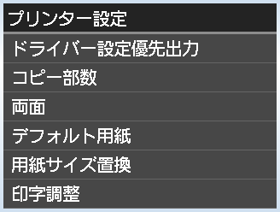
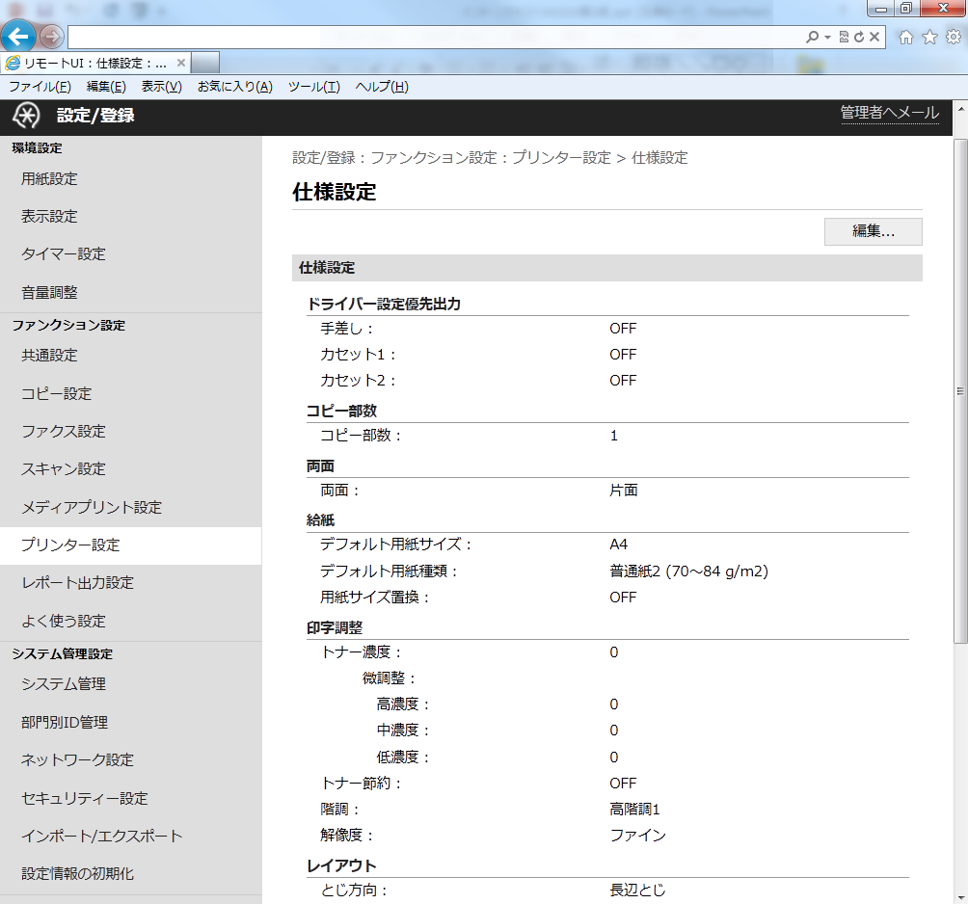
設計・コーディング技術
実際に業務でやっていること
ユーザーインターフェース
LUI ・ RUI

